Slide 1


Памятка для обучающихся
Мы хотим, чтоб интернет был вам другом много лет!
Будешь знать семь правил этих - смело плавай в интернете!

Slide 2


Если что-то непонятно
страшно или неприятно,
Быстро к взрослым поспеши,
Расскажи и покажи.
Всегда спрашивай родителей
о незнакомых вещах в Интернете.
Они расскажут, что безопасно делать, а что нет.

Slide 3

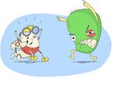
Как и всюду на планете,
Есть опасность в интернете.
Мы опасность исключаем,
Если фильтры подключаем.
Чтобы не сталкиваться с неприятной
и огорчительной информацией в интернете, установи на свой браузер фильтр, или попроси сделать это взрослых — тогда можешь смело пользоваться
интересными тебе страничками в интернете.

Slide 4

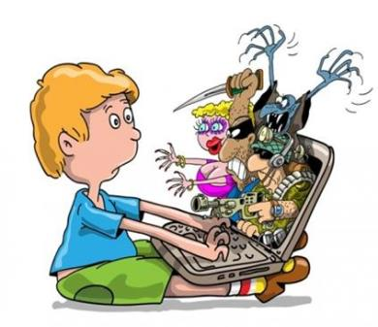
Не хочу попасть в беду —
Антивирус заведу!
Всем, кто ходит в интернет,
Пригодится наш совет.
Не скачивай и не открывай неизвестные тебе
или присланные незнакомцами файлы из Интернета.
Чтобы избежать заражения компьютера вирусом,
установи на него специальную программу — антивирус!

Slide 5


Иногда тебе в сети
Вдруг встречаются вруны.
Ты мошенникам не верь,
Информацию проверь!
Если хочешь скачать картинку или мелодию,
но тебя просят отправить смс - не спеши!
Сначала проверь этот номер в интернете –
безопасно ли отправлять на него смс и не обманут ли тебя.
Сделать это можно на специальном сайте.

Slide 6


Злые люди в Интернете
Расставляют свои сети.
С незнакомыми людьми
Ты на встречу не иди!
Не встречайся без родителей с людьми
из Интернета вживую.
В Интернете многие люди рассказывают о себе неправду.

Slide 7


С грубиянами в сети
Разговор не заводи.
Ну и сам не оплошай -
Никого не обижай.
Общаясь в Интернете, будь дружелюбен с другими.
Не пиши грубых слов!
Ты можешь нечаянно обидеть человека,
читать грубости так же неприятно, как и слышать.

Slide 8


Чтобы вор к нам не пришёл,
И чужой нас не нашёл,
Телефон свой, адрес, фото
В интернет не помещай
И другим не сообщай.
Никогда не рассказывай о себе незнакомым людям:
где ты живешь, учишься,
свой номер телефона.
Это должны знать только твои друзья и семья!

